Slide 1
Sistemi e modelli matematici
Acquisizione dati in Fisica

Slide 2
Definizioni
Un sistema è un insieme di elementi interconnessi in cui si possono distinguere delle grandezze che possono variare nel tempo, dette variabili.
Si possono distinguere le variabili di ingresso o cause e le variabili di uscita o dipendenti o anche effetti.
Un sistema in cui le variabili siano state divise in ingresso e uscita si dice orientato.
Nei sistemi soggetti a controllo, le variabili di ingresso possono essere anche divise in manipolabili e non manipolabili o disturbi.

Slide 3
Schemi a Blocchi
È molto utile rappresentare i sistemi come blocchi e le loro variabili come collegamenti dei blocchi con l’ambiente esterno o altri sistemi.
I collegamenti sono contraddistinti con frecce entranti o uscenti dal sistema.
Lo schema a blocchi è uno schema in cui più sottosistemi collegati fra loro a costituire un sistema complesso sono rappresentati come blocchi interconnessi. Questo da un’immediata visione delle relazioni di causa-effetto.

Slide 4
Modelli matematici
Si dice che si conosce il modello matematico di un sistema quando si dispone delle equazioni e dei parametri che permettono di determinare l’andamento nel tempo delle uscite, noto quello degli ingressi.
Nei modelli matematici le variabili sono numeri reali che sono le misure in prefissate unità e le funzioni, le relazioni che legano queste misure alla variabile reale tempo.

Slide 5
Modello statico/caratteristica statica
Quando gli ingressi sono costanti per lunghi periodi, è sufficiente ricorrere ad un modello matematico statico o puramente algebrico che descrive il legame fra il valore costante degli ingressi e quelli delle uscite quando il sistema abbia raggiunto uno stato di equilibrio o di regime stazionario
Un modello statico è accettabile anche quando la variazione degli ingressi è sufficientemente lenta rispetto ai tempi di risposta propri del sistema
La rappresentazione grafica del modello è la caratteristica statica ingresso-uscita.

Slide 6
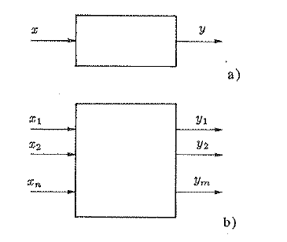

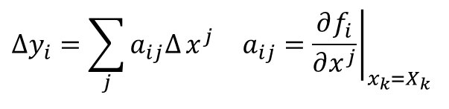
Modelli a molte variabili
Mentre il modello statico del sistema della figura a) è dato dalla sola funzione y=f(x), il modello del sistema in b) sarà costituito dall’insieme delle relazioni y_{i}=f(x₁, x₂, …x_{n}), con i=1…m.
Se i requisiti di precisione lo consentono si può effettuare una linearizzazione per i valori nominali degli ingressi ottenendo delle equazioni lineari delle variazioni:
$$Δy_{i}=\sum_{j}{a_{ij}Δ}x^{j} a_{ij}={\left.\frac{∂f_{i}}{∂x^{j}}\right|}_{x_{k}=X_{k}}$$

Slide 7
Modelli dinamici
Per descrivere il comportamento di un sistema nel regime transitorio c’è bisogno di un modello matematico che leghi non solo le variabili di ingresso e quelle di uscita ma anche le loro derivate rispetto al tempo: il modello dinamico.
Lo studio del regime transitorio consiste nel determinare l’andamento delle uscite (la risposta) in relazione agli ingressi dati (l’eccitazione), partendo da una situazione di quiete in cui gli ingressi e le uscite sono nulli.
Il valore 0 di una variabile può essere un opportuno riferimento rispetto al quale viene misurata e dunque la condizione di quiete è un qualunque stato di equilibrio.

Slide 8
Linearità e stazionarietà
Un sistema si dice lineare quando soddisfa la proprietà di sovrapposizione degli effetti ovvero quando, essendo inizialmente in quiete, per due qualunque insiemi di segnali in ingresso x₁’(t)…x_{n}’(t) e x₁’’(t)…x_{n}’’(t) e di risposte corrispondenti, y₁’(t)…y_{m}’(t) e y₁’’(t)…y_{m}’’(t), per qualunque k₁ e k₂, agli ingressi
k₁x₁’(t)+k₂x₁’’(t),…. k₁x_{n}’(t)+k₂x_{n}’’(t)
corrispondono le uscite
k₁y₁’(t)+k₂y₁’’(t),…. k₁y_{m}’(t)+k₂y_{m}’’(t)
Un sistema si dice stazionario quando soddisfa la proprietà di traslazione nel tempo di cause ed effetti, cioè quando per ogni costante reale positiva T, agli ingressi x₁(t-T)…x_{n}(t-T) corrispondono le uscite y₁(t-T)…y_{m}(t-T)
La lineartà può essere ottenuta localmente come visto precedentemente nei sistemi statici.
Un sistema Lineare e Stazionario viene indicato come LSI (Linear and Shift Invariant) o LTI (Lineare Tempo Invariante).

Slide 9
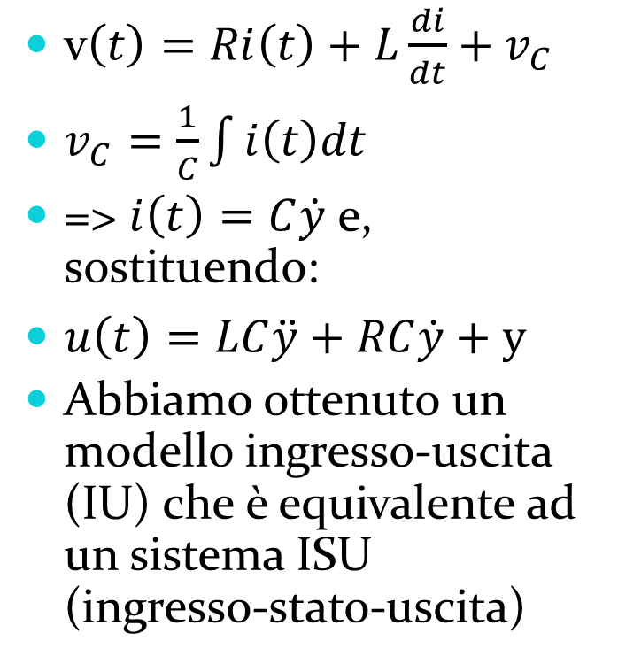
Esempio di sistema LTI, circuito RLC
v$\left(t\right)=Ri\left(t\right)+L\frac{di}{dt}+v_{C}$
$v_{C}=\frac{1}{C}\int{i\left(t\right)dt}$
=> $i\left(t\right)=C\dot{y}$ e, sostituendo:
$u\left(t\right)=LC\ddot{y}+RC\dot{y}+y$
Abbiamo ottenuto un modello ingresso-uscita (IU) che è equivalente ad un sistema ISU (ingresso-stato-uscita)

Slide 10
Modello ISU
Le variabili di stato sono quelle coinvolte nell’operazione di derivazione.
Avrei potuto scegliere: x₁=v_{c} x₂=v_{R} e avrei ottenuto una rappresentazione diversa ma equivalente

Slide 11
Modelli IU e ISU
Per scrivere il modello di un sistema si possono utilizzare due tipi di rappresentazione: IU e ISU;
Queste due rappresentazioni, per un dato modello sono equivalenti.
La rappresentazione ISU, oltre a presentare altri vantaggi che vedremo in seguito, permette anche di arrivare più facilmente alla scrittura del modello.
Inoltre:
Una volta che si sono assegnati gli ingressi e le uscite di un dato sistema, la sua rappresentazione IU è unica.
Viceversa, poiché la scelta delle variabili di stato non è univoca, esistono infinite rappresentazioni ISU, tutte equivalenti tra loro.

Slide 12
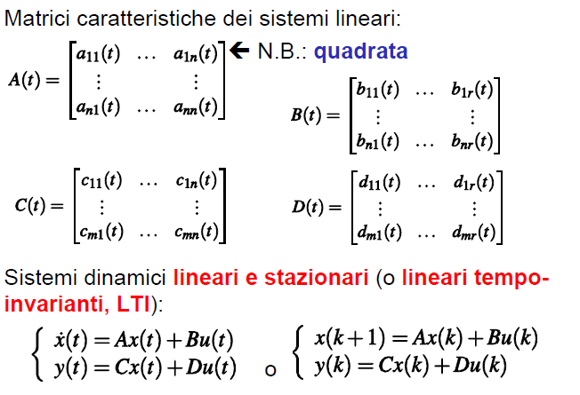
Sistemi LTI

Slide 13
Classificazione in base al numero di I/O
Sistemi Multi-Ingresso Multi-Uscita (o Multi-Output, MIMO) m > 1 e r > 1
Sistemi Singolo-Ingresso Multi-Uscita (SIMO) m>1 e r=1
Sistemi Multi-Ingresso Singola-Uscita (MISO) m = 1 e r>1
Sistemi Singolo-Ingresso Singola-Uscita (SISO) m = 1 e r = 1

Slide 14
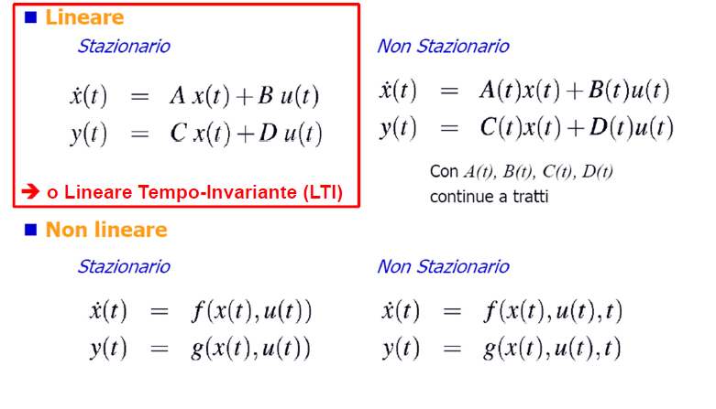
Classificazione dei modelli

Slide 15
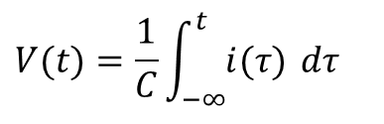
Sistemi con e senza memoria
Un sistema il cui stato dipenda dallo stato degli ingressi a tempi precedenti è detto con memoria.
Per esempio, una capacità è un sistema con memoria quando si consideri l’input la corrente e l’output la tensione:
Una resistenza, invece è un sistema senza memoria
$$V(t)=\frac{1}{C}\int_{−∞}^{t}{i(τ) dτ}$$

Slide 16
Causalità e stabilità
Un sistema le cui uscite dipendano solo dagli ingressi al tempo presente o passato è detto causale.
Un esempio di sistema non causale è y(t)=x(t+1)
I sistemi con memoria sono tutti causali
Un sistema è stabile quando i suoi ingressi portano ad un’uscita che non diverge
Se gli ingressi di un sistema stabile sono limitati, allora le uscite saranno limitate.

Slide 17
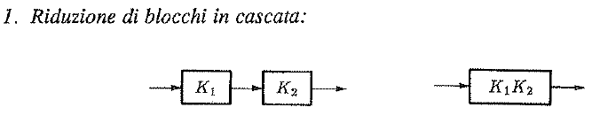
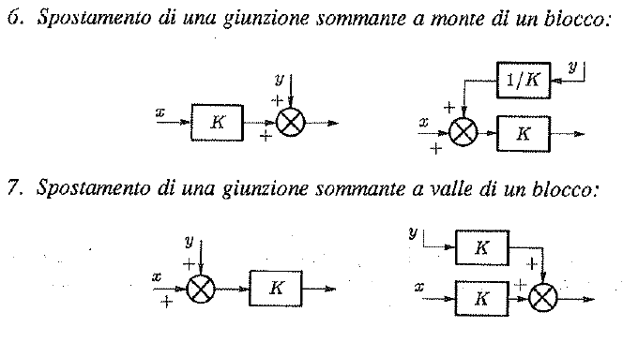
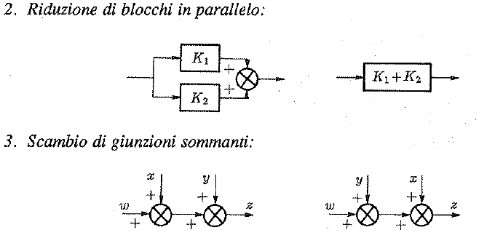
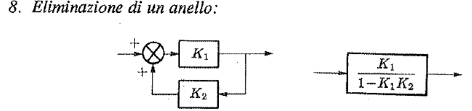
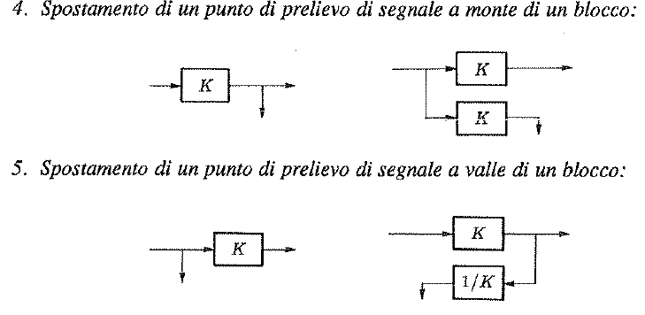
Regole di riduzione dei blocchi

Slide 18
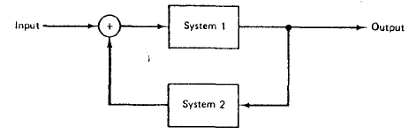
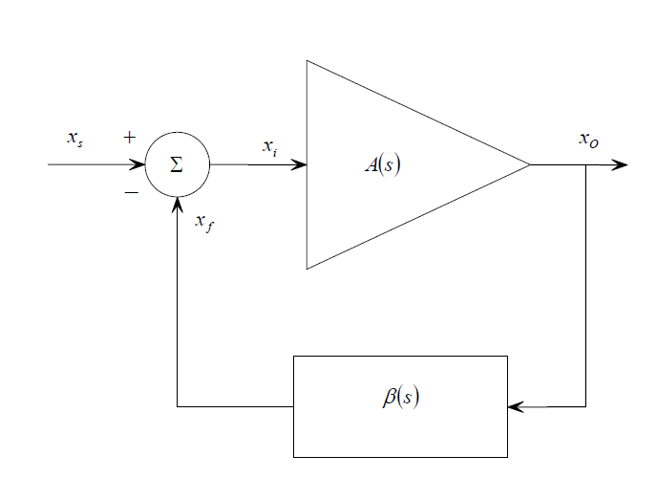
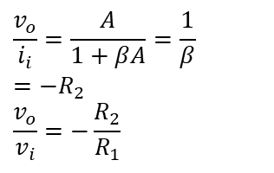
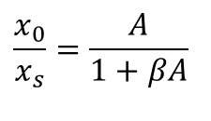
Interconnessione ad anello
Un’importante configurazione è l’interconnessione ad anello o feedback
L’amplificatore invertente è un tipico esempio di sistema con feedback;
x_{i}=x_{s}-βx₀;
x₀=Ax_{i}=A(x_{s}-βx₀)
x_{s}=i_{i}
i_{i}=v_{i}/R₁
x_{f}=i_{f}=-v₀/R₂
A=∞
$$\frac{x_{0}}{x_{s}}=\frac{A}{1+βA}$$
$$\frac{v_{o}}{i_{i}}=\frac{A}{1+βA}=\frac{1}{β}=−R_{2} \\ \frac{v_{o}}{v_{i}}=−\frac{R_{2}}{R_{1}}$$

Slide 19
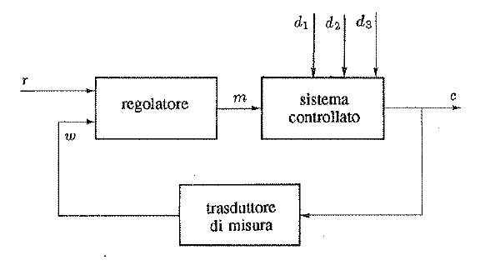
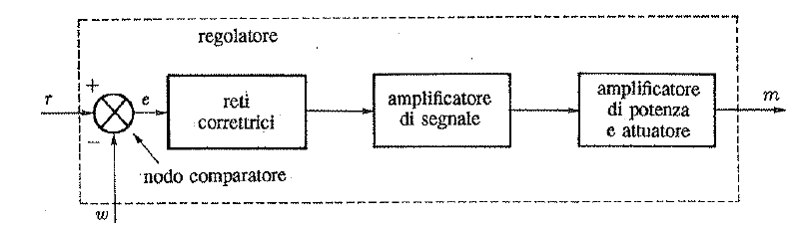
Schema a blocchi di un apparato in retroazione
d_{i}=disturbi
m=variabile manipolabile
c=variabile controllata
r=variabile di riferimento
(set point)
e= segnale di errore

Slide 20
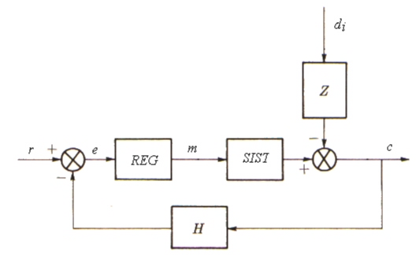
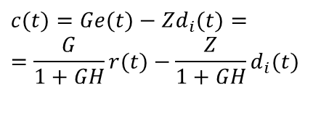
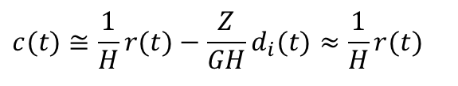
$$c(t)=Ge(t)−Zd_{i}(t)= \\ =\frac{G}{1+GH}r(t)−\frac{Z}{1+GH}d_{i}(t)$$
G
Se GH >>1, l’effetto dei disturbi è molto mitigato, infatti:
$$c(t)≅\frac{1}{H}r(t)−\frac{Z}{GH}d_{i}(t)≈\frac{1}{H}r(t)$$

Slide 21
Retroazione e instabilità
L’interconnessione ad anello, ha un effetto positivo sulla robustezza della regolazione rispetto all’incertezza del sistema regolato (diminuisce l’effetto dei disturbi);
Il sistema in retroazione ha un punto debole che si evidenzia quando si considerano modelli dinamici: l’instabilità.
Se per esempio vogliamo smorzare il moto di un pendolo con un sistema reazionato:
  Leggiamo la posizione (variabile di uscita, per es una tensione ai capi di una capacità; la posizione di riferimento è lo zero)
  Riportiamo la tensione letta ad un attuatore che spinge il pendolo nella direzione opposta (retroazione)
  Se non si applica l’attuazione perfettamente in controfase,o se la correzione è eccessiva, il pendolo aumenterà l’ampiezza dell’oscillazione invece di diminuire (instabilità).

Slide 22
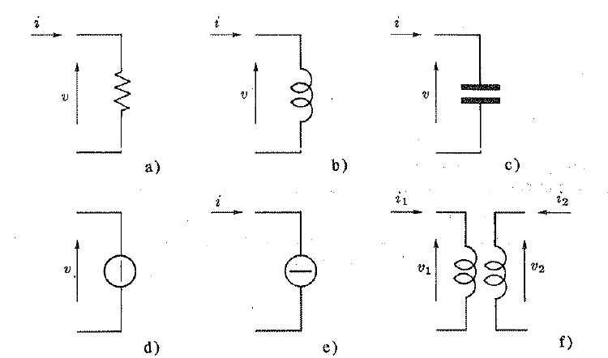
Modelli matematici di sistemi dinamici
Se definiamo l’operatore derivata temporale i-esima D^{(i)}, e il suo inverso integrazione come 1/D^{(i)}possiamo definire i modelli matematici di sistemi dinamici. Per i sistemi elettrici in figura:
v(t)=Ri(t)
v(t)=L D i(t)
v(t)= (1/C )(1/D) i(t)
v(t) = V₀
i(t) = I₀
v1(t)=N₁/N₂ v₂(t)

Slide 23

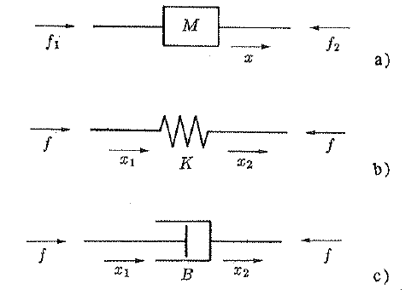


Modelli di sistemi meccanici
K=costante elastica
B=attrito viscoso

Slide 24
Trasformazioni funzionali
Per la soluzione delle equazioni differenziali sono di notevole utilità le trasformazioni funzionali, cioè le trasformazioni che associano funzioni a funzioni, ed in particolar modo la trasformazione di Laplace.
Le trasformazioni funzionali stabiliscono una corrispondenza biunivoca tra funzioni oggetto, normalmente funzioni del tempo, e funzioni immagine di diversa natura, cosicché ad operazioni eseguite sulle funzioni oggetto, come la derivazione, corrispondano operazioni più semplici sulle funzioni immagine: al problema oggetto viene così associato un nuovo problema immagine di più facile soluzione.

Slide 25
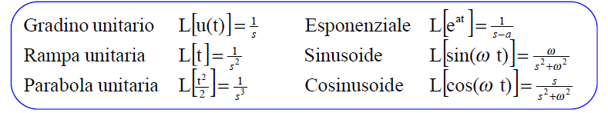
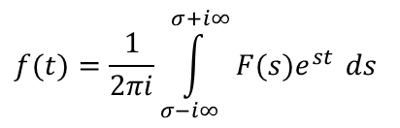

La trasformata di Laplace
La trasformata di Laplace e la sua antitrasformata sono definite dalle relazioni:
in cui s è una variabile complessa. Nel caso in cui s sia puramente immaginaria, si riduce alla trasformata di Fourier.
$$F(s)=\int_{0}^{∞}{f(t)e^{−st} dt}$$
$$f(t)=\frac{1}{2πi}\int_{σ−i∞}^{σ+i∞}{F(s)e^{st} ds}$$

Slide 26

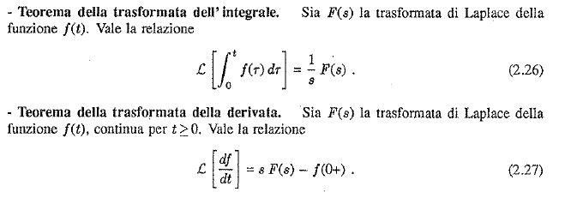

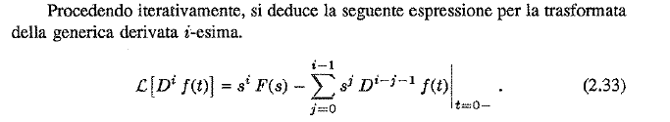
Integrale e derivata della trasf. Di Laplace

Slide 27
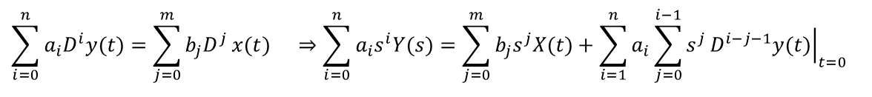
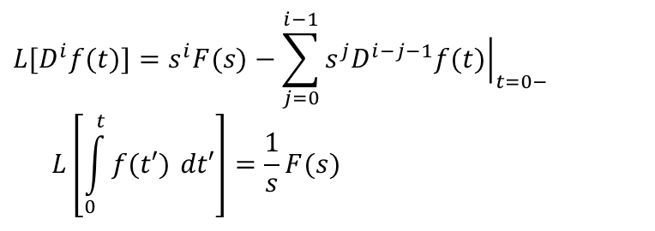
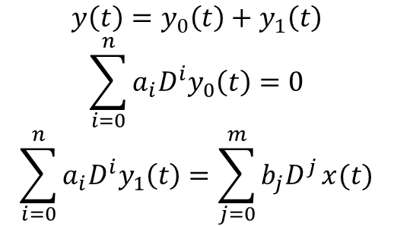
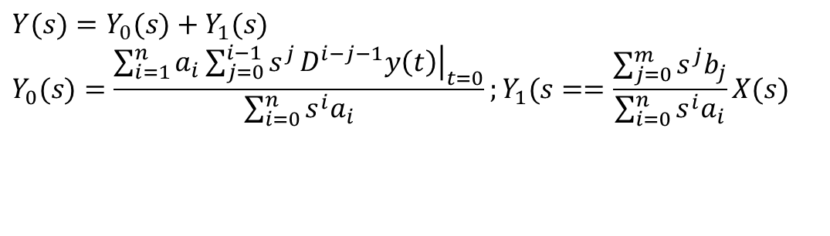
Funzione di trasferimento di un sistema LTI
$$y\left(t\right)=y_{0}\left(t\right)+y_{1}\left(t\right)$$
$$\sum_{i=0}^{n}{a_{i}D^{i}y_{0}\left(t\right)}=0$$
$$\sum_{i=0}^{n}{a_{i}D^{i}y_{1}\left(t\right)}=\sum_{j=0}^{m}{b_{j}D^{j}}x(t)$$
$$L[D^{i}f(t)]=s^{i}F(s)−\sum_{j=0}^{i−1}{{\left.s^{j}D^{i−j−1}f(t)\right|}_{t=0−}} \\ L\left[\int_{0}^{t}{f(t′) dt′}\right]=\frac{1}{s}F(s)$$
Da cui si ricava che la relazione che descrive un sistema lineare stazionario:
$$\sum_{i=0}^{n}{a_{i}D^{i}y(t)}=\sum_{j=0}^{m}{b_{j}D^{j}}x(t) ⇒\sum_{i=0}^{n}{a_{i}s^{i}Y(s)}=\sum_{j=0}^{m}{b_{j}s^{j}X(t)}+\sum_{i=1}^{n}{a_{i}\sum_{j=0}^{i−1}{s^{j}}{\left.D^{i−j−1}y(t)\right|}_{t=0}}$$
e dunque, la trasformata di Laplace della soluzione dell’equazione che descrive il sistema è la somma di due funzioni:
$$Y(s)=Y_{0}(s)+Y_{1}(s) \\ Y_{0}(s)=\frac{\sum_{i=1}^{n}{a_{i}\sum_{j=0}^{i−1}{s^{j}}{\left.D^{i−j−1}y\left(t\right)\right|}_{t=0}}}{\sum_{i=0}^{n}{s^{i}a_{i}}};Y_{1}(s==\frac{\sum_{j=0}^{m}{s^{j}b_{j}}}{\sum_{i=0}^{n}{s^{i}a_{i}}}X(s)$$
Cond.ni iniziali
Funzione di trasferimento

Slide 28
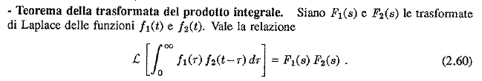
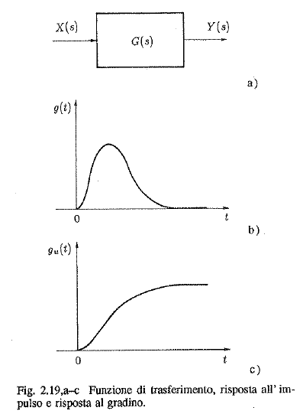
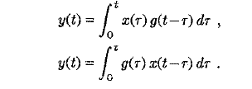



Prodotto di convoluzione
Per un sistema inizialmente in quiete vale la:
Y(s) = G(s)Y(s),
in cui G(s) è la funzione di trasferimento del sistema
La risposta all’impulso caratterizza completamente il sistema perché da questa si può risalire alla risposta di qualunque segnale in ingresso, anche il gradino.

Slide 29

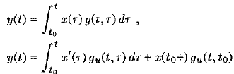


Sistemi lineari non stazionari
Per sistemi lineari non stazionari, non vale più la proprietà che, dette x(t) e y(t) una coppia di eccitazione risposta, all’eccitazone dx/dt corrisponde una risposta dy/dt.
Per es. per il sistema lineare non stazionario descritto da: y(t) = α(t)x(t) la derivata vale:

Slide 30
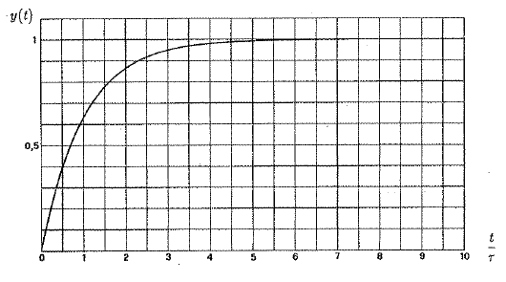


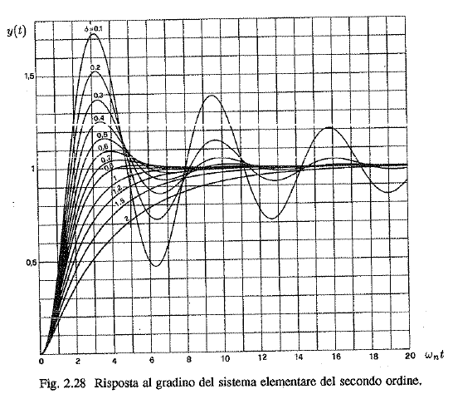




Sistemi elementari del primo e secondo ordine.
Primo ordine
Risposta al gradino
Secondo ordine
Risposta al gradino

Slide 31
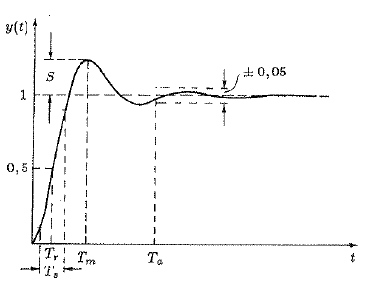
Parametri di un sistema del II ordine
La risposta al gradino di un sistema del II ordine è catatterizzata da 5 parametri:
Massima sovraelongazione S: differenza tra il massimo valore raggiunto dall’uscita e quello a regime (in % sul valore di regime)
Tempo di ritardo T_{r}: tempo per raggiungere il 50% del valore di regime
Tempo di salita T_{s}: tempo per passare dal 10 al 90% del valore di regime
Tempo di assestamento T_{s}: tempo perché l’uscita rimanga entro il 5% del valore di regime
Istante di massima sovraelongazione T_{m}: il tempo al quale si presenta il massimo calore dell’uscita

